Slide 1
Programa de entrenamiento en epidemiología de campo
Unidad 1: Generalidades de la Vigilancia en Salud Pública
Dirección de Vigilancia y Análisis del Riesgo en Salud Pública

Slide 2
Objetivos de aprendizaje
Describir las generalidades, marco legal y fines de la vigilancia en salud pública.
Identificar las características clave del Reglamento Sanitario Internacional

Slide 3
¿Qué es la vigilancia en salud pública?
¿Cómo?
¿Qué?
¿Por qué?
Proceso continuo, sistemático
Realiza recolección, análisis, interpretación y divulgación de datos relacionados con la salud
Para su uso en acciones de salud pública (SP)
Para reducir la morbilidad y mortalidad y mejorar la salud.
Notes:
Proceso continuo, sistemático que realiza recolección, análisis, interpretación y diseminación de datos relacionados con la salud para su uso en acciones de salud pública (SP) Para reducir la morbilidad y mortalidad y mejorar la salud.

Slide 4

El ciclo de la vigilancia
Diagnóstico / Detección
Informes/
Recopilación de datos
Evaluación
¡Acción!
Análisis, Interpretación
Comunicación de la información
Notes:
La vigilancia es un proceso cíclico —nunca termina. Su diseño se basa en el propósito mismo de la vigilancia. Veamos brevemente los pasos del proceso. Dedicaremos la mayor parte de este taller a practicar cada uno de estos pasos en detalle. A medida que yo presente los pasos, ustedes podrán decirme si su palabra es relevante.
<HAGA CLIC> La vigilancia comienza con la detección, la identificación o el diagnóstico de un paciente con una afección sujeta a notificación, ya sea en la clínica o en el laboratorio.
<HAGA CLIC> Luego ese caso es notificado al organismo de salud local competente, como la oficina de salud del distrito o la zona. En algunas áreas, la oficina de salud recopila activamente los informes de las clínicas.
<HAGA CLIC> El organismo de salud revisa estos informes con regularidad, recopila los datos, identifica y hace seguimiento de los casos sospechosos o excepcionales, y luego resume y analiza la información.
<HAGA CLIC> El siguiente paso consiste en interpretar los resultados del análisis de la información. ¿Se han detectado picos o aumentos muy marcados? ¿Es probable que representen un brote que deba ser atendido, o podrían deberse al aumento estacional normal que se observa en esa época, o quizá podrían ser un artefacto en la recolección de datos?
<HAGA CLIC> La información de vigilancia debe compartirse con las personas que necesiten conocerla —niveles superiores en el ministerio, las personas responsables de tomar medidas, las personas que presentaron la información, los clínicos que usan la información con fines de diagnóstico y tratamiento.
<HAGA CLIC> La vigilancia a veces se llama “información para la acción”. La acción podría ser la investigación de un brote, el aumento o la modificación de las pruebas, el cambio de la política o la práctica, o la recopilación de información adicional.
<HAGA CLIC> La evaluación se refiere tanto a la acción como al sistema de vigilancia en sí. En primer lugar, la evaluación de la acción, ¿la acción está incidiendo en forma positiva en la salud de la población? Por ejemplo, ¿la acción puso fin al brote? Entonces, en términos del sistema de vigilancia, ¿se notificaron todos los casos que debían notificarse? ¿Los casos se notificaron en forma oportuna? ¿Qué podemos hacer para mejorar cada paso del ciclo de vigilancia

Slide 5
Marco Legal
Ley 9 de 1979 (Código Sanitario Nacional).
Constitución política de 1991 (Art.48 y Art.49).
Ley 100 de 1993 (SGSSS) – Ley 1122 de 2007- Ley 1438 de 2011
Ley 715 de 2001 (Sistema General de Participaciones: Recursos y competencias).
Decreto 3518 de 2006 (Creación y reglamentación del Sistema de Vigilancia en Salud Pública).
Decreto 2323 de 2006 (Se reglamenta parcialmente la Ley 9 de 1979 en relación con la Red Nacional de Laboratorios).
Resolución 1841 de 2013 (Plan Decenal de Salud Pública 2012-2021).
Resolución 0429 de 2016 (Modelo Integral de Atención en Salud)
Decreto 780 de 2016 (Decreto Único Reglamentario del Sector Salud y. Protección Social)
Resolución 2626 de 2019 (Política Integral de Salud – Modelo MAITE)

Slide 6
Fines específicos de la vigilancia en salud pública
  Estimar la magnitud de los eventos
  Detectar cambios en los patrones de ocurrencia, distribución y propagación de los eventos
  Detectar brotes y epidemias y orientar las acciones específicas de control
  Identificar los factores de riesgo o factores protectores
  Identificar necesidades de investigación epidemiológica
Notes:
La vigilancia de la salud pública cumple varios propósitos, pero todos implican el seguimiento de la salud de la población.
Específicamente, la vigilancia se utiliza para:
-Evaluar el estado de la salud pública: ¿cuántas personas están enfermándose y de qué? Si la cantidad de personas que están enfermándose es elevada, debemos hacer algo al respecto.
-Poner en marcha medidas de salud pública: como ya dijimos, si más personas están enfermándose, debemos hacer algo al respecto.
Definir las prioridades de salud pública: pero no podemos hacer todo de inmediato, así que podemos usar la información para establecer prioridades de acción, financiamiento, programas, etc.
Evaluar los programas: por último, ¿las acciones y los programas están teniendo repercusión? Por ejemplo, ¿las tasas de enfermedad están disminuyendo? La información de vigilancia puede decírnoslo.
<HAGA CLIC>
De estos cuatro objetivos o propósitos, algunos señalan que el más importante es el número 2, Poner en marcha medidas de salud pública. ¿Debemos actuar de inmediato y realizar una investigación, adoptar nuevas políticas, tomar medidas, como por ejemplo, fumigación contra los mosquitos?
Debido a que la información de vigilancia ha de ser utilizada como guía para los funcionarios de salud, la vigilancia a veces se denomina “información para la acción”.

Slide 7
Fines específicos de la vigilancia en salud pública
  Facilitar la planificación en salud y la definición de medidas de prevención y control.
  Facilitar el seguimiento y la evaluación de las intervenciones en salud.
  Orientar las acciones para mejorar la calidad de los servicios de salud.
  Orientar la formulación de políticas en Salud Pública.
Notes:
La vigilancia de la salud pública cumple varios propósitos, pero todos implican el seguimiento de la salud de la población.
Específicamente, la vigilancia se utiliza para:
-Evaluar el estado de la salud pública: ¿cuántas personas están enfermándose y de qué? Si la cantidad de personas que están enfermándose es elevada, debemos hacer algo al respecto.
-Poner en marcha medidas de salud pública: como ya dijimos, si más personas están enfermándose, debemos hacer algo al respecto.
Definir las prioridades de salud pública: pero no podemos hacer todo de inmediato, así que podemos usar la información para establecer prioridades de acción, financiamiento, programas, etc.
Evaluar los programas: por último, ¿las acciones y los programas están teniendo repercusión? Por ejemplo, ¿las tasas de enfermedad están disminuyendo? La información de vigilancia puede decírnoslo.
<HAGA CLIC>
De estos cuatro objetivos o propósitos, algunos señalan que el más importante es el número 2, Poner en marcha medidas de salud pública. ¿Debemos actuar de inmediato y realizar una investigación, adoptar nuevas políticas, tomar medidas, como por ejemplo, fumigación contra los mosquitos?
Debido a que la información de vigilancia ha de ser utilizada como guía para los funcionarios de salud, la vigilancia a veces se denomina “información para la acción”.

Slide 8
Principios del sistema de vigilancia en salud pública
Eficacia
Eficiencia
Calidad
Previsión
Unidad

Slide 9
Estrategias de vigilancia en salud pública
Notes:
La vigilancia en salud pública puede realizarse a través de diferentes estrategias:
Vigilancia de los casos o eventos, que se captan a través de la notificación rutinaria o inmediata o de la búsqueda activa institucional. Esta vigilancia es la que se realiza de manera permanente por los diferentes actores del sistema (UPGD, entidades notificadoras) y la información es notificada al sistema de información SIVIGILA
La vigilancia de rumores realizada a través del monitoreo de medios, o de la vigilancia comunitaria realizada por personas u organizaciones en contacto con la comunidad, por medio del CNE, radio un otras fuentes
Otra estrategia es la búsqueda secundaria a través de la revisión sistemática de otras fuentes de información disponibles para detectar casos como los RIPS, HC, RUAF
Los estudios poblacionales o la vigilancia por laboratorio para detectar eventos o comportamientos que requieren ser medidos y no pueden identificarse por otra estrategia
Por ultimo, el seguimiento a la gestión para eventos que requieren monitoreo de la respuesta y puede realizarse por medio de seguimiento telefónico por parte de la autoridad sanitaria

Slide 10
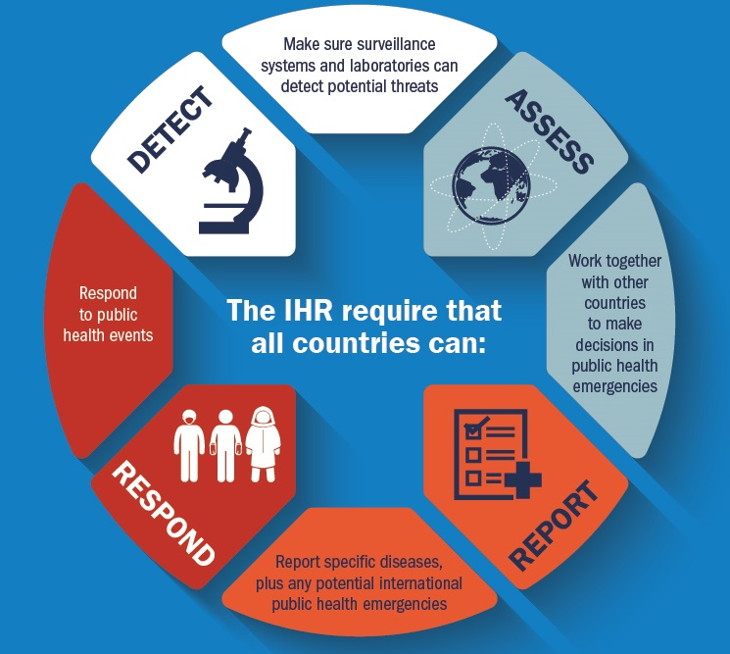
Reglamento Sanitario Internacional (2005)
Notes:
El Reglamento Sanitario Internacional (RSI o IHR, por sus siglas en inglés) de 2005 ofrecen un marco legal y práctico entre todos los países miembros de la Organización Mundial de la Salud para la protección frente a la propagación internacional de las enfermedades. El RSI establecen que todos los países deben estar en capacidad de detectar, evaluar, notificar y responder a las amenazas de salud pública que tengan el potencial de propagarse más allá de las fronteras nacionales. Por consiguiente, el RSI aboga por el fortalecimiento de la capacidad nacional para llevar adelante la vigilancia y el control de los eventos de salud pública que revistan preocupación nacional e internacional. Conversaremos más sobre los requisitos de la recolección de información durante la siguiente lección.
Otro aspecto del Reglamento Sanitario Internacional (IHR) es el acuerdo de limitar la propagación internacional de las enfermedades más allá de las fronteras nacionales, mediante la adopción de medidas específicas en los puertos, aeropuertos y cruces terrestres.

Slide 11
Reglamento Sanitario Internacional (2005)
Acuerdo entre todos los 196 países - Estados Miembros de la OMS para trabajar conjuntamente por la seguridad sanitaria mundial.
Los países se comprometen a fortalecer sus capacidades para detectar, evaluar y notificar eventos de salud pública para que cumplan con las normas internacionales.
El RSI también incluye medidas específicas en puertos, aeropuertos y pasos fronterizos terrestres para limitar la propagación de riesgos para la salud a los países vecinos.

Slide 12
Emergencia de salud pública de importancia internacional - ESPII
“Evento extraordinario que de conformidad con el RSI (2005), se ha determinado que constituye un riesgo para la salud pública de otros Estados, a causa de la propagación internacional que podría exigir una respuesta internacional coordinada”. Esta definición implica que la situación es:
  Grave, súbita, inusual o inesperada.
  Tiene implicaciones para la salud pública que van más allá de las fronteras del Estado afectado.
  Puede necesitar una acción internacional inmediata.

Slide 13
Resumen
Vigilancia en salud pública:
Es el sistema de recopilación, análisis, interpretación y uso compartido de datos de la salud para ayudar a la toma de decisiones y adopción de medidas.
Requiere la colaboración de varios niveles, desde el local hasta el internacional.
Utilizada para describir y analizar el comportamiento de los eventos, adoptar medidas, guiar políticas, evaluar los programas.

